Slide 1




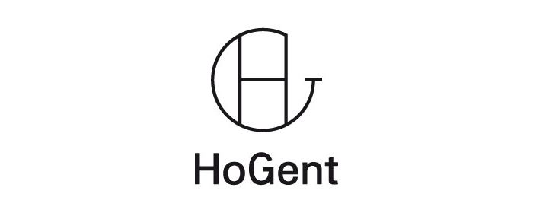

De stem van de leerling
Eva Verstraete
Mie Bruyninckx
Notes:
(samen) Welkom en voorstelling

Slide 2
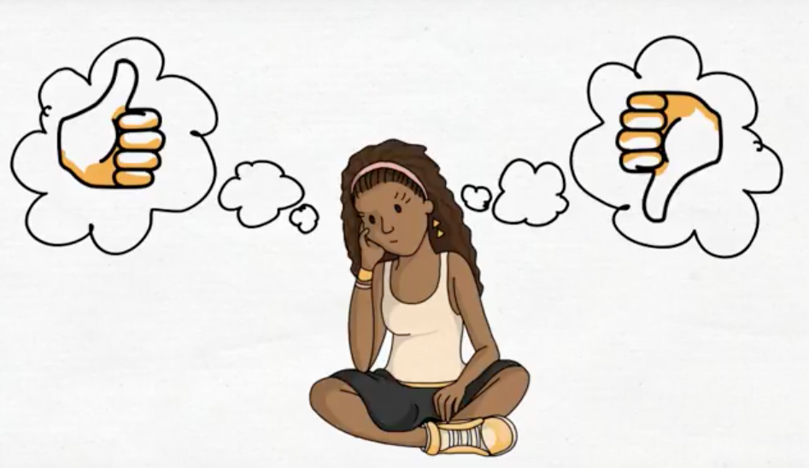
Hoe maak je een goede keuze?
Notes:
(Mie) link naar videoscribe ‘Hoe maak je een goede keuze’

Slide 3


In deze workshop
Hoe kiezen leerlingen?
Wat weten ze
over het secundair onderwijs?
De rol van kwaliteiten en interesses
◆ Kr8cht
Notes:
(Mie) We maken in onze presentatie de omgekeerde beweging: starten bij de uiteindelijke keuze, om stap voor stap het proces om daar te geraken te reconstruceren. Telkens ook met voorstelling van tools en concreet materiaal op de website.

Slide 4
Hoe kiezen leerlingen?
Notes:
(Eva)

Slide 5
keuzeproces
Mogen we ook buiten spelen?
Wij zijn dan opnieuw de kleinsten, wat zullen die grote meisjes doen?
Ze hebben er een heel groot voetbalveld.
Ik mag dan alleen naar school fietsen.
Mijn zus zegt dat er een meester is die met bordenwissers gooit.
Mag je zomaar van school veranderen als het niet past?
Als je een probleem hebt, bij wie kan je dan terecht?
Ik wil ook nog tijd overhouden voor mijn hobby’s.
Ik ga mijn juf missen.
Notes:
(Eva)
De overgang is spannend, er doen veel verhalen de ronde en het roept bij leerlingen veel emoties op.
Tegelijk blijven ze sterk in het hier en nu, weinig verder doordenken.

Slide 6
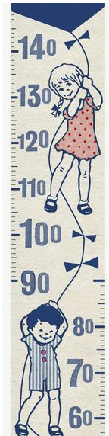
keuzeproces
Leerlingen willen een stem,
maar ook ondersteuning
Ouders bepalen het speelveld
“Ik vind het super cool dat ik eindelijk naar het middelbaar mag! Mama heeft er veel met mij over gepraat: welke vakken ik graag doe, waarom ik naar de school achter onze hoek wou en niet naar een andere, enzovoort. Nu zijn we samen een paar richtingen en scholen aan het zoeken die we allebei goed vinden. En dan op het laatst mag ik uit dat rijtje helemaal zelf kiezen!”
Notes:
(Eva)
Toestemming van ouders voor een studie- of schoolkeuze is belangrijk voor leerlingen! Bespreken dit intensief met hen.
Zijn leerlingen te jong om te kunnen kiezen? Maken nog een grote evolutie door, dus niet te snel vast zetten!
-> citaat

Slide 7
keuzeproces
Gedeeld proces, dus gedeelde verantwoordelijkheid
keuze ligt bij leerling en ouders
schoolteam begeleidt keuzeproces
leerling
ouders
schoolteam
Notes:
(Eva)
Taak schoolteam: samenbrengen van actoren, gesprek faciliteren en gespreksvoer geven (thema’s aanreiken en correcte informatie)
Voldoende aandacht voor versterken van de leerling zelf: zijn/haar stem in toekomstperspectief

Slide 8
keuzeproces
Verschillende onderdelen in het proces
een TIJDLIJN maakt het proces zichtbaar
voor leerlingen en ouders
ook planningsinstrument voor schoolteam
Notes:
(Mie)
- start niet in derde graad, er gaat ook veel aan vooraf
samen starten en generiek, dan steeds versmallen, op maat van elke leerling
-> link tijdlijn kind&ouderwebsite, klik en print voor schoolteams

Slide 9
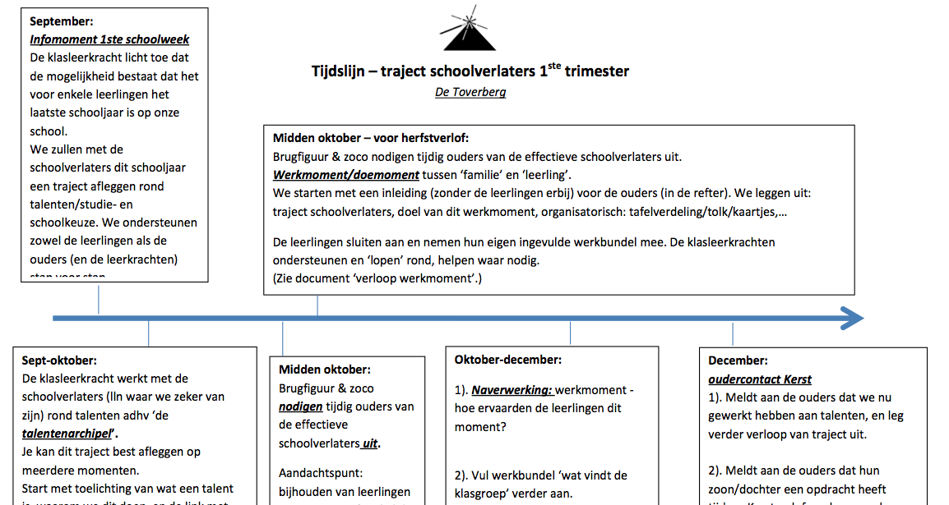
keuzeproces
Notes:
(Mie)
-> voorbeeld tijdlijn de Toverberg

Slide 10
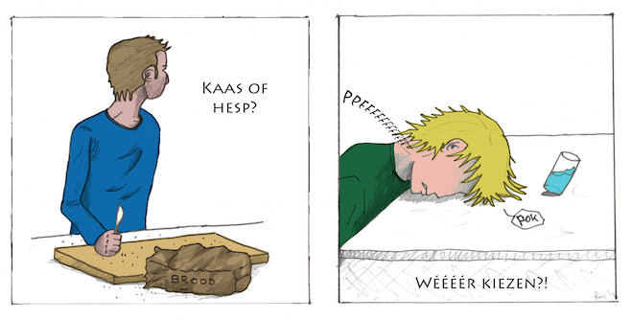
keuzeproces
Aandacht voor LEREN kiezen
- expliciteren
- argumenteren
Notes:
(Mie)
Expliciteren: hoe passen activiteiten die je doet rond studie- en schoolkeuze in keuzeproces? (tijdlijn) + nabespreken en analyseren: wat nemen we hieruit mee?
-> Argumenteren: taal geven, waarde van argumenten inschatten, afwegen

Slide 11
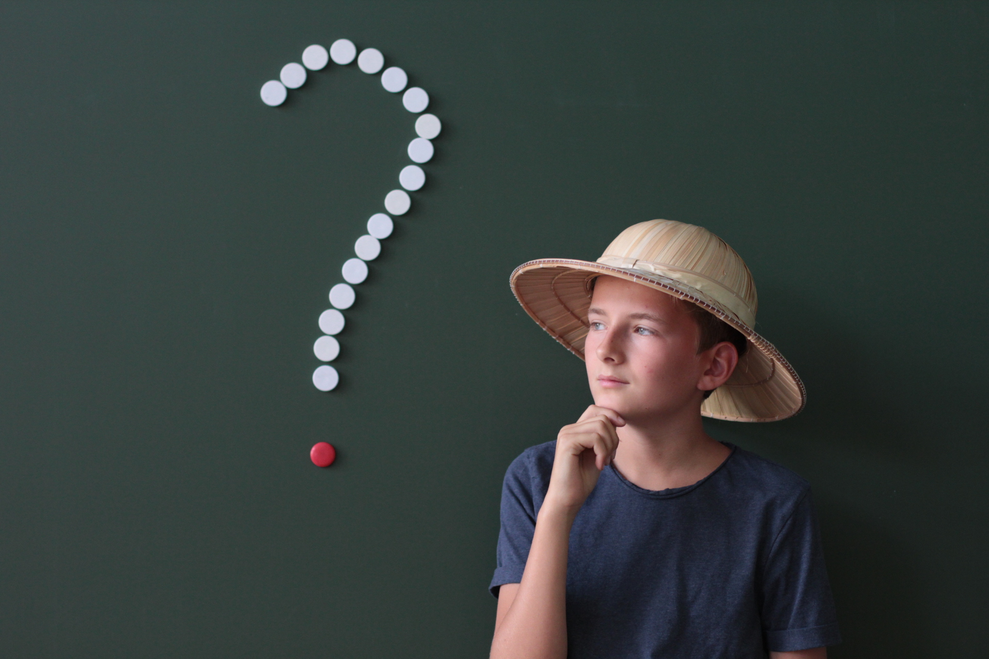
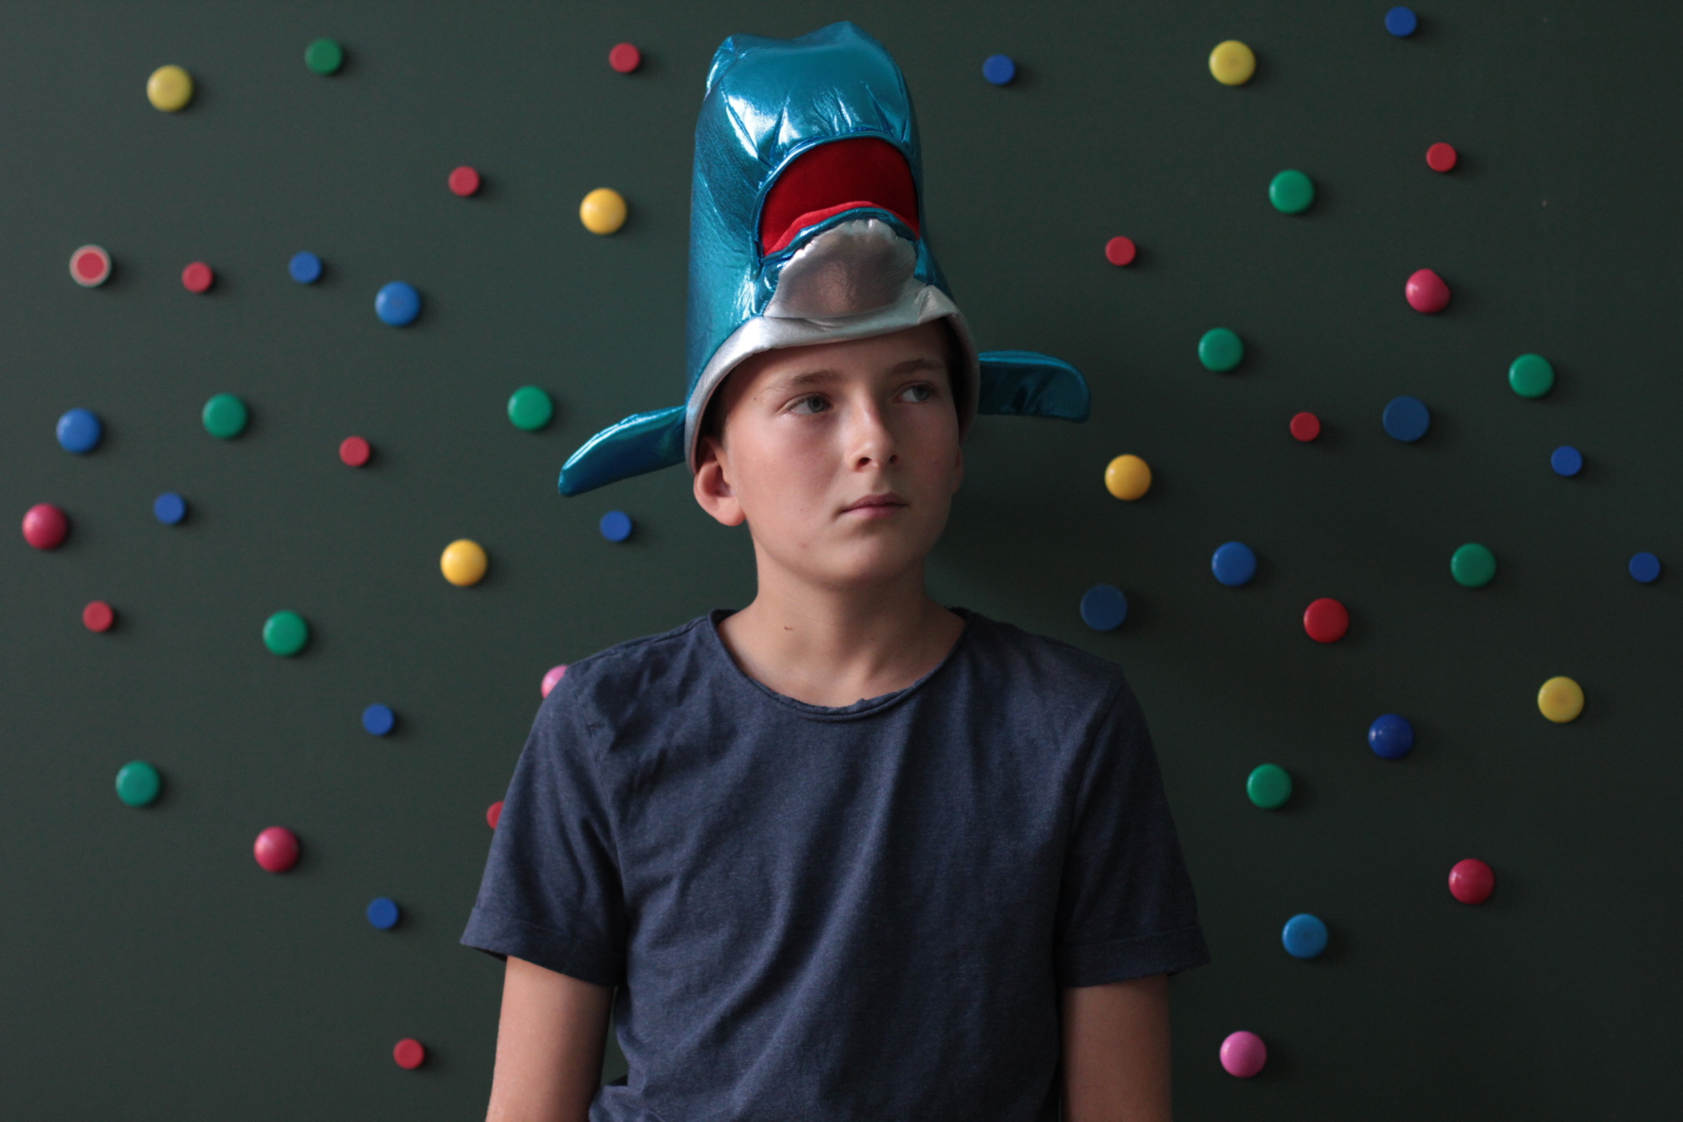
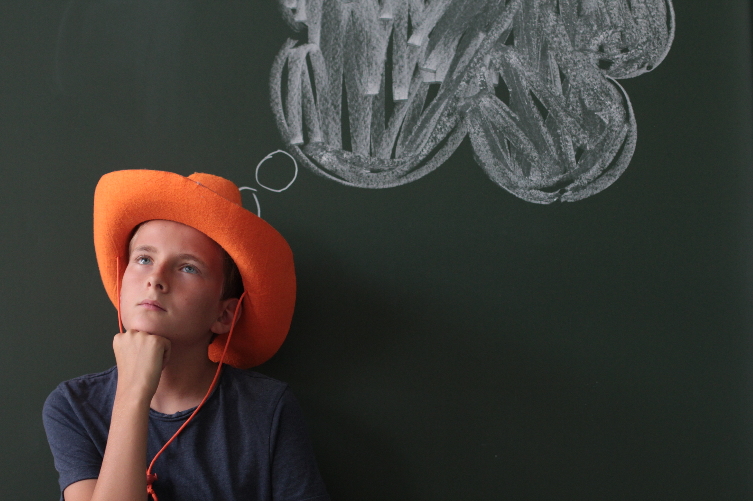
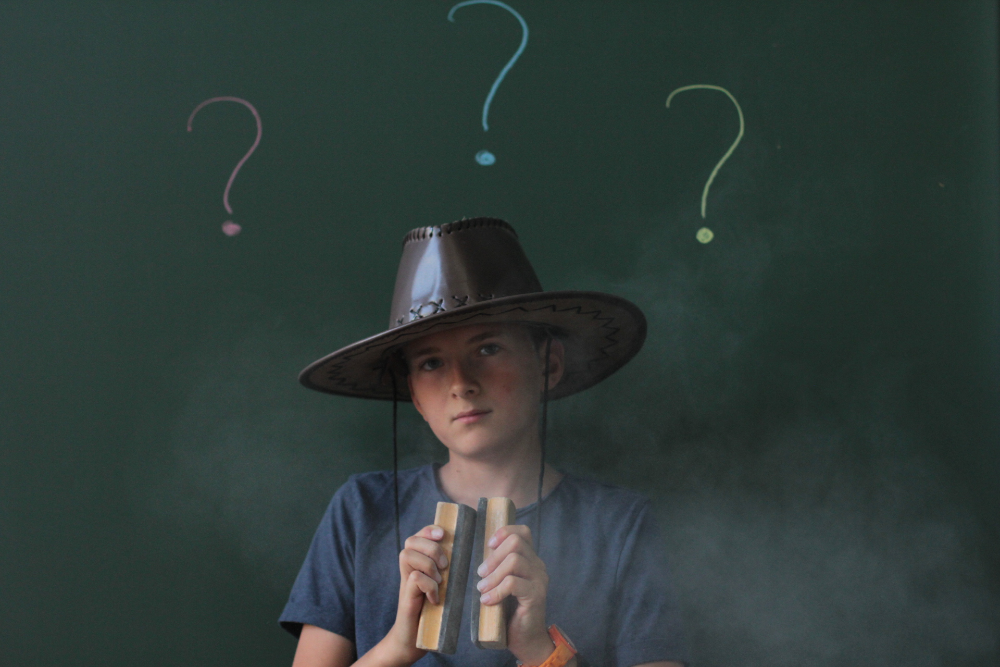
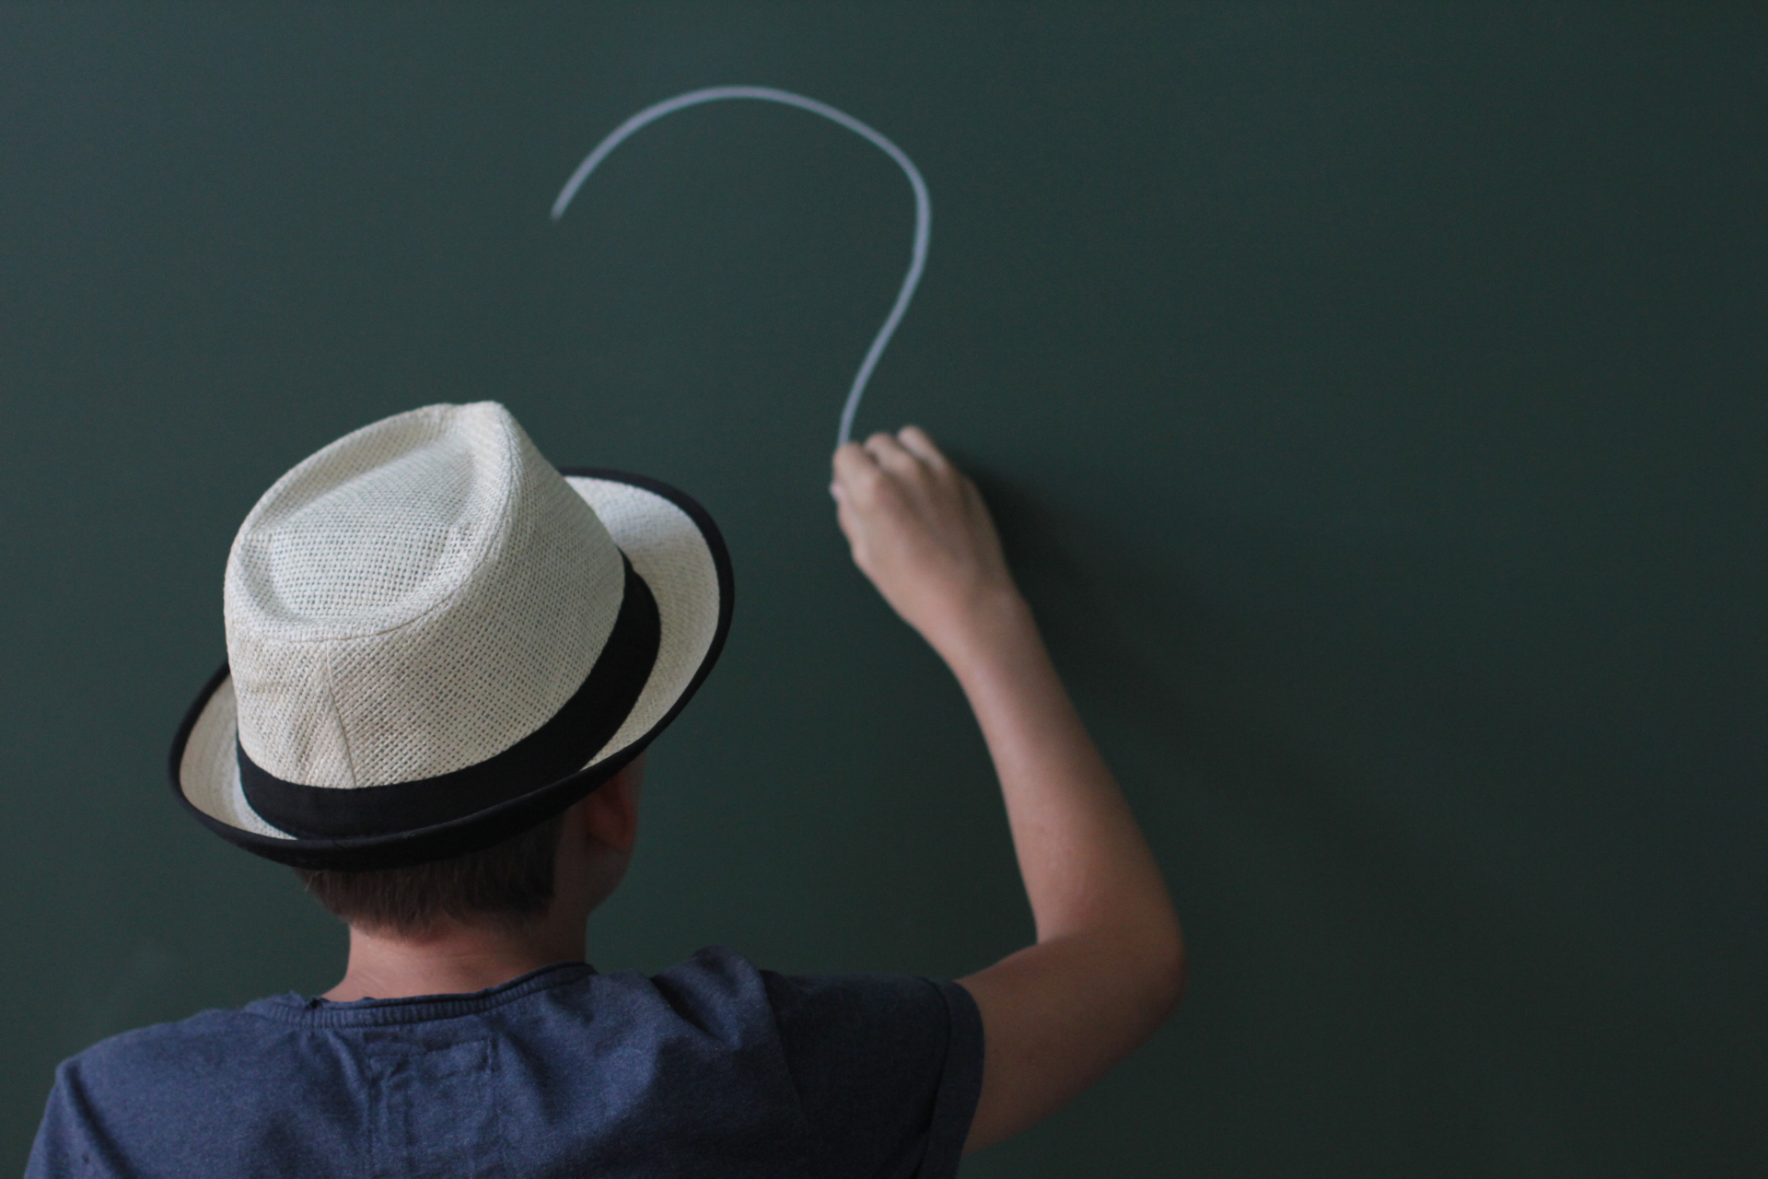
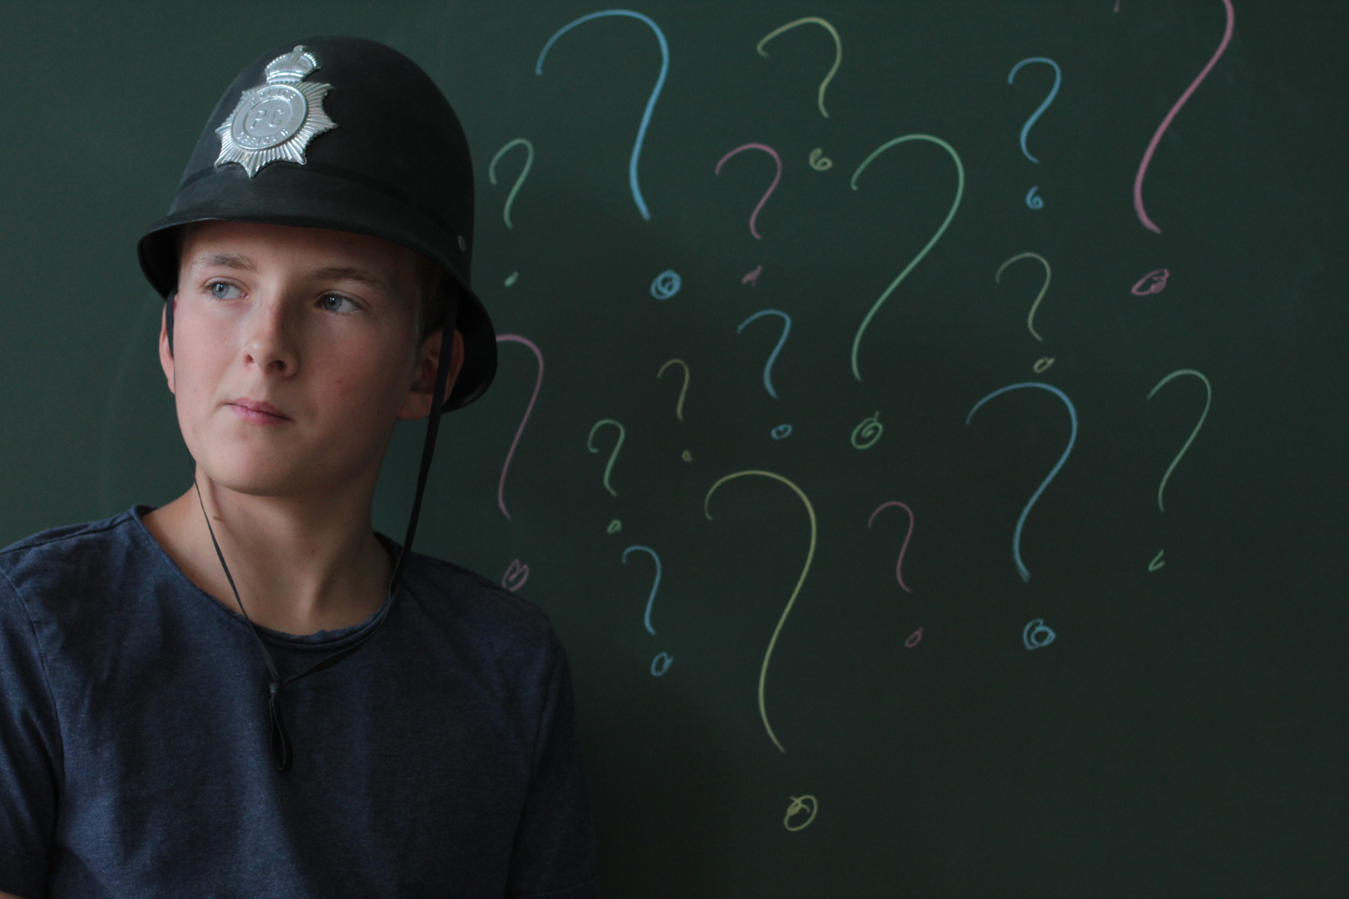
keuzeproces
denkhoeden ⌘
Notes:
(Mie)
-> aanvullen met voorbeelden oefeningen keuzeproces

Slide 12
Wat weten leerlingen over het secundair onderwijs?
Notes:
(Eva)

Slide 13
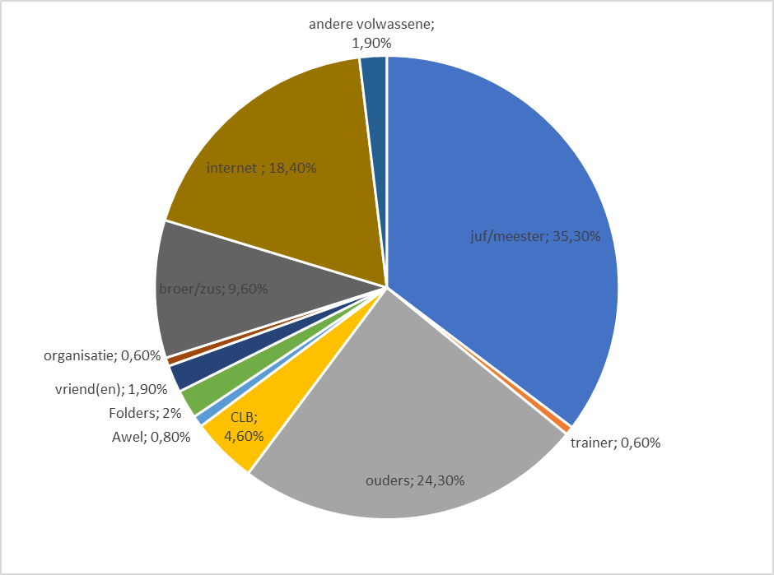
secundair onderwijs
Het bos en de bomen…
Waar halen leerlingen informatie over het secundair onderwijs?
juf of meester 35%
familie (ouders + broers/zussen) 31%
internet 18%
Notes:
(Eva)
Belangrijkste informatiebronnen voor leerlingen + CLB is de grote onbekende!
MAAR: betrouwbare en volledige informatie? Beperkt netwerk van sommige ouders/families + vaardigheden om etalagewerk van scholen te doorprikken op websites?

Slide 14
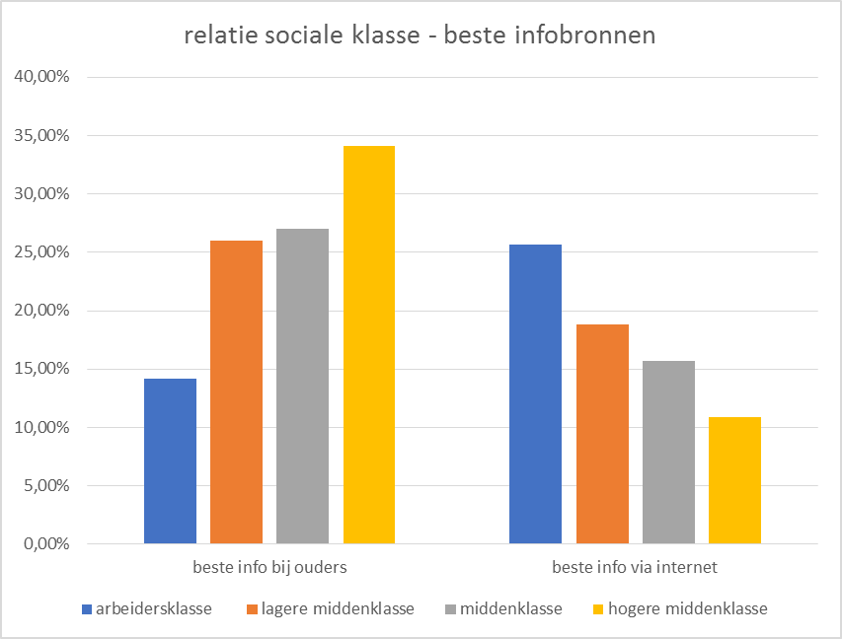
secundair onderwijs
Wat vinden leerlingen de beste infobronnen?
Notes:
(Eva)
Opvallende tegenstelling tussen arbeidersklasse en (hogere) middenklasse heeft wellicht te maken met eigen informatiebronnen en netwerk. Lage SES steunt meer op het internet, maar ook kwetsbaarder: niet altijd in staat juiste inschattingen te maken, geen ‘achtergrondinfo’

Slide 15
secundair onderwijs
⬥ Inhoud van de informatie
Wat weten leerlingen over het secundair?
“Ze hadden toch wel graag dat ik een ‘hoge’ richting ging volgen. Want als het bij die ‘lage’ misschien iets te gemakkelijk was…
(En wat zijn dan ‘lage’ richtingen?)
Technisch, de B-stroom, dat is laag.
(Wat is technische?)
Zo motordingen, koken, wassen, strijken, naaien en zo. Dat is niet echt werken, eigenlijk, dat is wat hobbyachtig of wat je thuis kunt doen in je vrije tijd. Ik vind dat dan eigenlijk meer de hele tijd speelachtig.”
Notes:
(Eva)
Kinderen praten hun omgeving na:
ASO, BSO, KSO, TSO… maar weten niet wat dit inhoudt
spreken in termen van hoger en lager, maar weten eigenlijk niet wat de verschillende studierichtingen precies inhouden

Slide 16
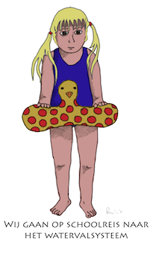
secundair onderwijs
Stereotypering en watervaldenken …
“(Hoe kijk je eigenlijk naar kinderen die in ‘t BSO of TSO zitten?)
Tja, het komt ook puur door de persoonlijkheid van de kinderen, maar…
(Wat bedoel je dan met hun persoonlijkheid?)
Ja, die zijn anders tegen mensen, die schelden vlugger mensen uit, er zijn meer vechters, want ik zit daar ook mee op school en er zijn toch vaak wel vechtpartijen.
(En zowel bij BSO als bij TSO?)
Ja. Ze vechten allemaal met elkaar daar; dat is echt niet normaal, eigenlijk.”
Notes:
(Eva)

Slide 17
secundair onderwijs
⬥ Stereotypering en watervaldenken
“Omdat ik dacht: ‘Misschien eerst hoog beginnen en als het dan niet zo goed is, naar beneden gaan.’ Want van beneden kun je niet naar boven. En moderne, dat is een van de ‘hoogste’; ik zou daar ook graag dansjuf mee willen worden.”
Notes:
(Eva)
De mechanismen van het onderwijssysteem zijn duidelijk

Slide 18
secundair onderwijs
kinderen positioneren zich volgens hun prestaties (punten)
denken in cesuren: meer/minder dan 70%
sterk/goed/minder goed/zwak
onderwijsvorm die hier in hiërarchisch denken bij past
meritocratisch denken
‘Als ik mijn best doe, zal ik het wel halen’
‘Wie minder presteert en faalt, moet beter zijn best doen.’
Notes:
(Eva)

Slide 19
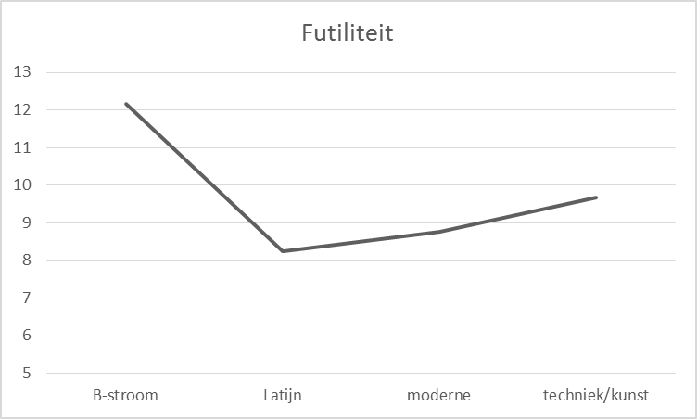
secundair onderwijs
⬥ Risico: futiliteitsgevoelens
Notes:
(Eva)

Slide 20
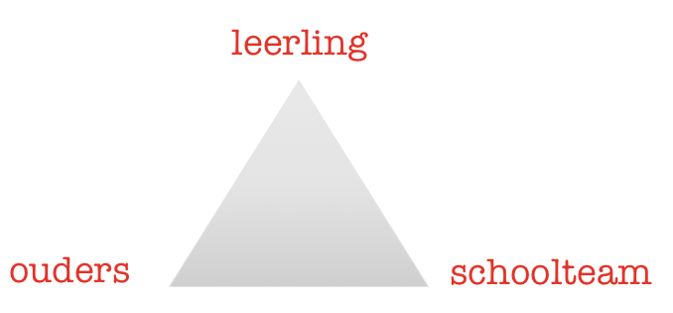
secundair onderwijs
HOE KAN JE KINDEREN VERSTERKEN?
“Wat de juf of meester meer had kunnen doen? Een beetje meer praten over de studierichtingen, en persoonlijk vragen waarom je dat wil doen. Ook zelf tips meegeven, dat zou beter zijn.”
Notes:
(Mie)
Leerlingen staan op hun autonomie, maar willen gericht ondersteund worden

Slide 21
secundair onderwijs
HOE KAN JE KINDEREN VERSTERKEN?
voldoende en correcte info op maat
ingaan tegen watervaldenken
doorleefde ervaringen van leeftijdgenoten
Notes:
(Mie)
Volledig plaatje, met gelijkwaardige behandeling van verschillende opties en richtingen
Aandacht voor vethaal van leeftijdsgenoten

Slide 22
secundair onderwijs
HOE KAN JE KINDEREN VERSTERKEN?
voldoende en correcte info op maat
ingaan tegen watervaldenken
doorleefde ervaringen van leeftijdgenoten
stellingen weerlegd
schoolbezoeken
panelgesprek
met oud-leerlingen
interactief infomoment
met ouders en leerlingen
…
KIJK IN DE TOOLBOX
videoscribe SO ⌘
Notes:
(Mie)
-> link videoscribe secundair onderwijs, fragment STEM (vanaf 3”20’)

Slide 23
Wat kan je goed en doe je graag?
Notes:
(Mie)

Slide 24
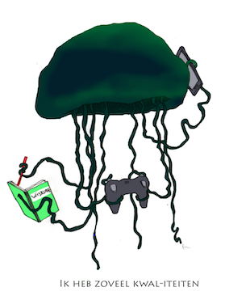
kwaliteiten en interesses
breed aanbod
om eigen kwaliteiten te ontdekken
woorden, inhoud en waarde geven
taal en feedback
het doet er echt allemaal toe
kwaliteiten op het rapport!
Notes:
(Mie)
Leerlingen moeten de kans krijgen om nieuwe dingen te leren kennen, leefwereld verbreding
Ze moeten taal aangereikt krijgen om te verwoorden waar ze goed in zijn en hierover te praten met anderen. Uitgangspunt: kwaliteiten zijn positief!
Het rapport is een doorslaggevend document in het keuzeproces: talentenverhaal hier een plaats geven, anders dreigt het een fait divers te blijven (keuze gebaseerd op taal en rekenen)

Slide 25
kwaliteiten en interesses
atelierwerking
directeur van
je eigen rapport
beroepenwandeling
in de buurt
breed aanbod
om eigen kwaliteiten te ontdekken
woorden, inhoud en waarde geven
taal en feedback
het doet er echt allemaal toe
kwaliteiten op het rapport!
kindcontact
ouder-kind-gesprekken
op school
groeidocument
technische dag
KIJK IN DE TOOLBOX
woordenlijst kwaliteiten
vriendenboekje
…
Notes:
Leerlingen moeten de kans krijgen om nieuwe dingen te leren kennen, leefwereld verbreding
Ze moeten taal aangereikt krijgen om te verwoorden waar ze goed in zijn en hierover te praten met anderen. Uitgangspunt: kwaliteiten zijn positief!
Het rapport is een doorslaggevend document in het keuzeproces: talentenverhaal hier een plaats geven, anders dreigt het een fait divers te blijven (keuze gebaseerd op taal en rekenen)

Slide 26

kwaliteiten en interesses
UITDAGING
het talentenverhaal verbinden met studiekeuze…
Kr8cht
koppelt
persoonlijke kwaliteiten en interesses
aan studiedomeinen
Notes:
Game koppelt interesses en kwaliteiten aan studiedomene

Slide 27
Presentaties van de slotconferentie www.transbaso.be
Praktijkvoorbeelden, tools, tips en stappenplannen voor professionals http://pro.vanbasisnaarsecundair.be
Website voor kinderen en ouders
www.vanbasisnaarsecundair.be

